Slide 1
第八节 多元函数的极值与求法
多元函数的极值和最值
条件极值 拉格朗日乘数法

Slide 2
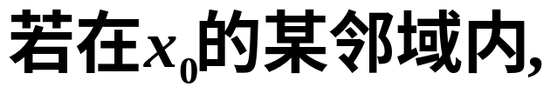
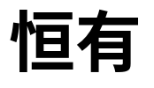


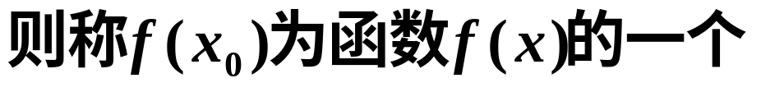
回忆
1.一元函数极值
定义
极大值
(或极小值),
可导函数的极值点必是驻点
必要条件
极值点可能在两类点中取到：
一阶导数零点（驻点）；
一阶导数不存在的点.

Slide 3








极值的充分条件
第一充分条件

Slide 4
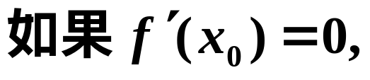
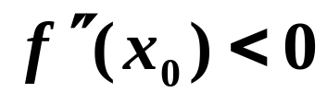
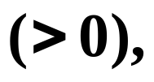
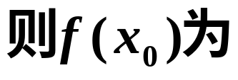
第二充分条件
极大值
(极小值).
已经知道驻点未必是极值点，第二充分条件实际上指出了，二阶导不为零的驻点一定是极值点.

Slide 5


2.一元函数最值
驻点
端点
不可导点
对实际问题常常可事先断定最大(小)值必在
区间内部取得,
如果连续函数在区间内又仅有
一个极值嫌疑点,
那么这点处的函数值就是最
大(小)值.

Slide 6



一、多元函数的极值和最值
1.极大值和极小值的定义
极大值.
(极小值).
极大值点.
(极小值点).
极大值和极小值统一称为极值.
极大值点和极小值点统一称为极值点.

Slide 7
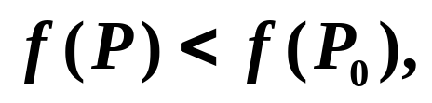

函数极值的一般定义
设在点P₀的某个邻域,
则称
点P₀为函数的极大值点.
为极大值.
类似可定义极小值点和极小值.
注
多元函数的极值也是局部的,
是与P₀的邻域
内的值比较.
一般来说:极大值未必是函数的最大值.极小值未必是函数的最小值.

Slide 8
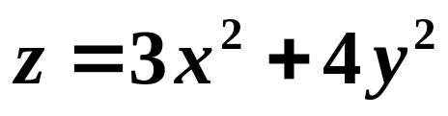

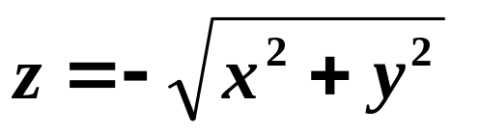



例
函数
椭圆抛物面
在(0,0)点取极小值.
(也是最小值).
例
函数
下半圆锥面
在(0,0)点取极大值.
(也是最大值).
例
函数
在(0,0)点无极值.
马鞍面

Slide 9






2.极值的必要条件
定理1
(必要条件)
则它在该
点的偏导数必然为零:
证明作为课下练习.
一阶偏导数同时为零的点，称为函数的驻点.
几何意义：
如果此时函数在此点有切平面
其切平面必定平行于xoy坐标面.

Slide 10
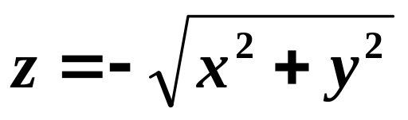
注
极值点与偏导不存在点的关系
由极值的必要条件知,
极值可能在驻点处取得
然而,如函数在个别点处的偏导数不存在,
这些点当然不是驻点,
但也可能是极值点.
如:
在点(0,0)处的偏导数是否存在？
函数在点(0,0)处是否具有极值？
即：除驻点外，偏导不存在的点也可能是极值点.
函数可能的极值点：驻点和偏导不存在的点
在研究函数的极值时,除研究函数的驻点外,还应研究偏导数不存在的点.

Slide 11

注
极值点与驻点的关系
驻点
极值点(偏导存在的函数)
如,
点(0,0)是不是其驻点？
是不是不是极值点？
即：定理1的逆命题不成立.
（存在偏导的函数的极值点必是驻点，反之 未必）.

Slide 12




推广
如果三元函数
具有偏导数,
则它在
有极值的必要条件为
必要条件指明了：可偏导函数的极值点，一定是驻点，即其偏导为必为零.
?
如何判定一个驻点是否为极值点

Slide 13











3.极值的充分条件
定理2
(充分条件)
的某邻域内连续,
且有一阶及二阶连续偏导数,
处是否取得极值的条件如下:
(1)
有极值,
有极大值,
有极小值;
(2)
没有极值;
(3)
可能有极值,
也可能无极值.

Slide 14

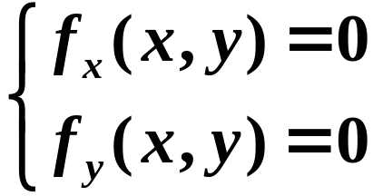



求存在偏导的函数极值的一般步骤:
第一步
解方程组
求出实数解,
得驻点.
第二步
对于每一个驻点
求出二阶偏导数的值
第三步
定出
的符号,
再判定是否是极值.

Slide 15
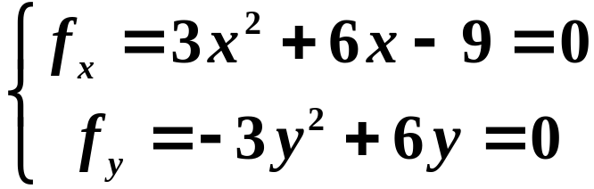











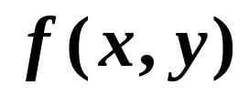
例
的极值点和极值.
解
又
在点(1,0)处,
故
在(1,0)取极小值;
f(1,0)=-5;
在点(1,2)处,
无极值；
在点(-3,0)处,
无极值；
在点(-3,2)处,
取极大值,
f(-3,2)=31.

Slide 16
4.多元函数的最值
与一元函数相类似,多元函数的最值可能在极值点处取到，也可能在定义域的边界处取到。
即：最值点可能是极值点(包括驻点和偏导不存在的点)，也可能是在边界上的点.
求最值的一般方法
将函数在D内的所有嫌疑
点的函数值及在D的边界上的最大值和最小值
相互比较,
其中最大(小)者即为最大(小)值.

Slide 17
注
在解决有实际背景的最值问题时，
如果根据问题的背景
可以确定函数的最值必定
在定义域的内部取到
(最值存在且不在边界上取)，
而且函数定义域内仅仅
存在一个驻点，
并且没有不可
导点，
则这个唯一的驻点就是要找的最值点.

Slide 18

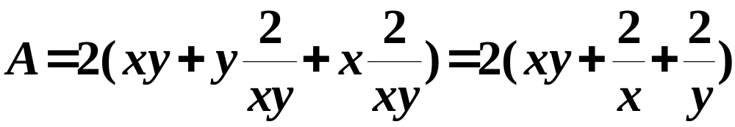

例 用铁板做一个体积为2的有盖长方体水箱，问长宽高如何取，使得用料最省？
解
设长为x，宽为y (x,y> 0) ，高为 , 则材料的面积为：
求驻点：
驻点唯一，且最值点一定在定义域内部，
则驻点就是最值点.

Slide 19



二、条件极值 拉格朗日乘数法
例
已知长方体长宽高的和为18,
问长、宽、高
各取什么值时长方体的体积最大？
解
设长方体的长、宽、高分别为
则体积
x
+
y
+
z
=
18
,
=
的极值,
上例的极值问题是求
V
xyz
要受到条件
x
+
y
+
z
=
18
的限制,
这便是一个条件极值问题.
称V为目标函数，x+y+z=18为约束条件.

Slide 20
条件极值
对自变量有附加条件的极值.
无条件极值
对自变量除了限制在定义域内取值外,
没有其他条件.

Slide 21
V
=
xyz
x
+
y
+
z
=
18
有时条件极值
可通过将约束条件代入
目标函数中化为无条件极值.
但在一般情形
下,这样做是有困难的,
甚至是不可能的.
下面要介绍解决条件极值问题的一般
方法:
拉格朗日乘数法

Slide 22
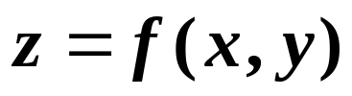






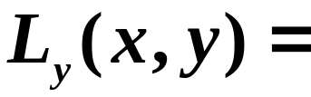
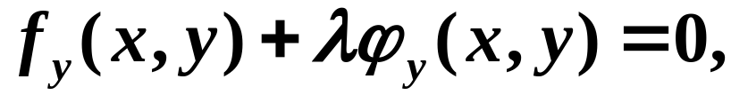



极值的必要条件
拉格朗日乘数法:
要找函数
在条件
下的可能极值点,
先构造函数
拉格朗日函数
其中
可由
拉格朗日乘子
为某参数,
解出
其中
就是可能的极值点的坐标.

Slide 23

拉格朗日法求出的点只是可能的极值点.
如何确定所求得的点
?
是否为极值点
实际问题中,
可根据问题本身的性质判定.
纯数学问题原则上可以使用充分条件做进一步的判断.
拉格朗日乘数法可推广:
自变量多于两个
以及约束条件多于一个的情况.

Slide 24
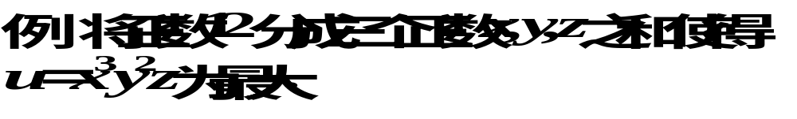




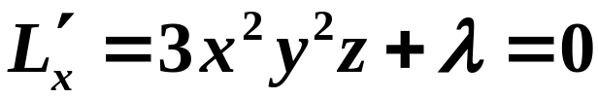
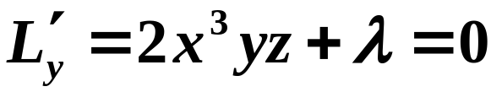

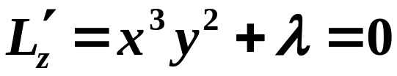

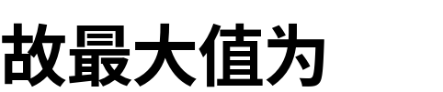
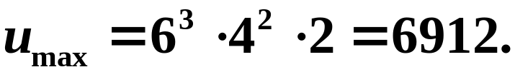
解
令
解得唯一驻点
则
根据问题特点,
一定存在最值.
?
此题是否也可化为无条件极值做

Slide 25

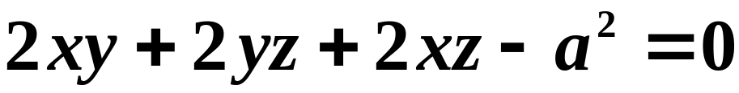

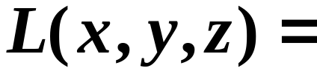
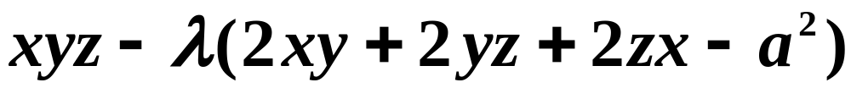

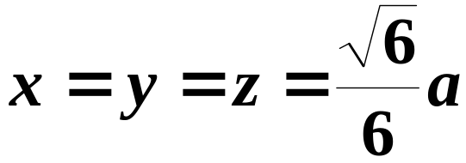


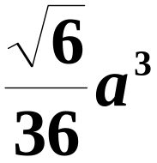
练习
求表面积为 ，体积最大的长方体的体积
解
设长方体的长、宽、高分别为
则问题转化为在条件
下，求 的最大值.
作Lagrange函数
得
这是唯一可能的极值点，
而最值又是在内部取到，
所以此点必为极值点，
最大体积为

Slide 26
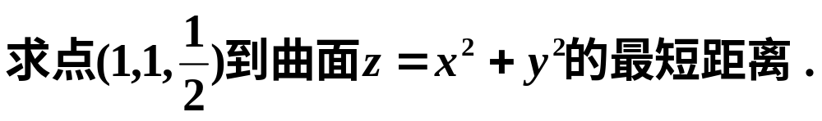

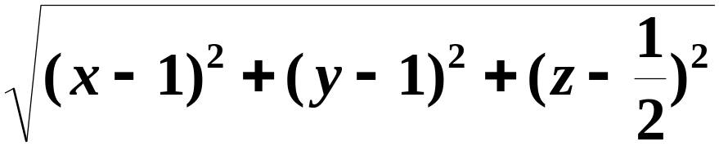

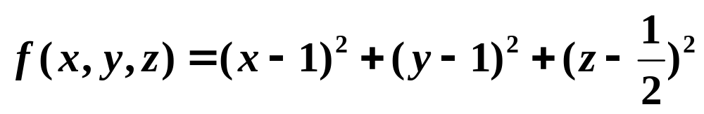
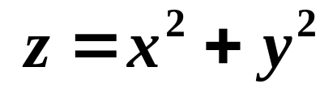

练习
解
是曲面上的点,
它与已知点的距离为
为简化,令
问题化为在
约束条件
下求
的最小值.

Slide 27
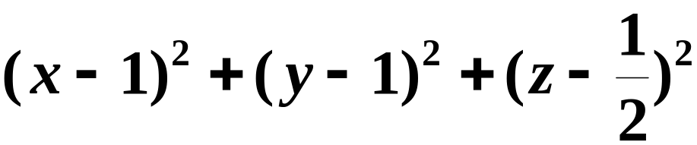

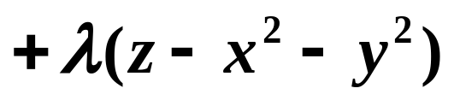



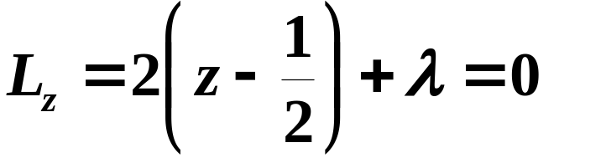

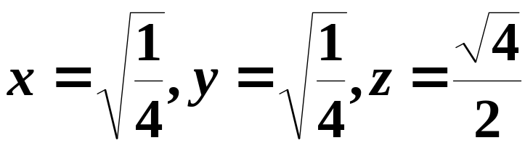
设
(1)
(2)
(3)
(4)
解得唯一驻点

Slide 28
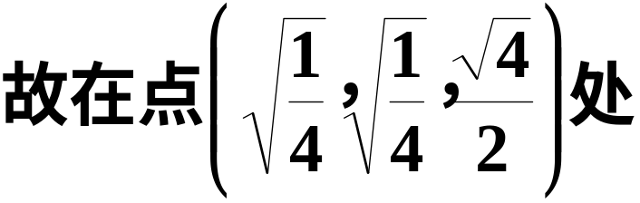

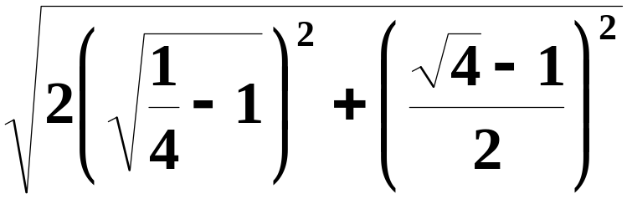
练习
唯一驻点
由于问题确实存在最小值，

Slide 29
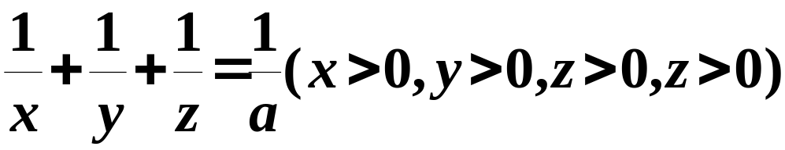
课下练习
求函数 u=xyz 在下述附加条件下的极值

Slide 30
作 业： 练习册 本节 全部☹
课下练习： 教材 本节 1-11😐

